Slide 1
Aktuelle Forschung zum Ersatz von erdölbasiertem Bitumen
Univ.-Prof. Dr. Michael P. Wistuba und Dr.-Ing. Johannes Büchner
Technische Universität Braunschweig, Institut für Straßenwesen
MOAG Herbstseminar, 13. und 20. November 2025, Mörschwil

Slide 2
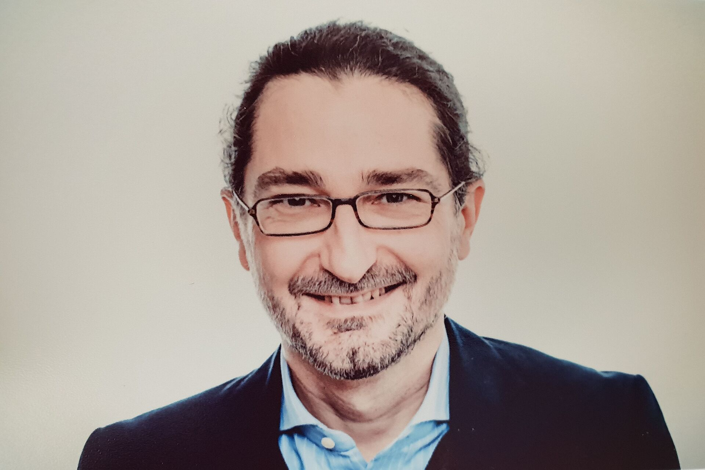
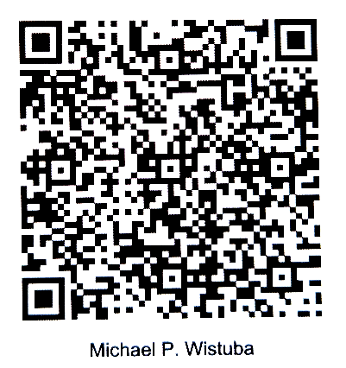
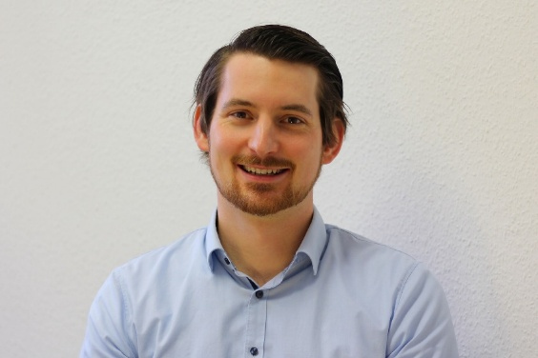
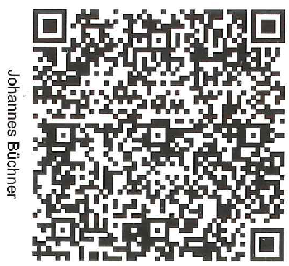
Präsentationsfolien urheberrechtlich geschützt
Falls Sie diese Präsentation ganz oder teilweise erhalten möchten,
wenden Sie sich bitte an die untenstehenden Herren per Mail.
Besten Dank für Ihr Verständnis.
m.wistuba@tu-braunschweig.de
+49 531 391 62050
Technische Universität Braunschweig
Institut für Straßenwesen (ISBS)
Beethovenstraße 51 b
38106 Braunschweig, Germany
www.tu-braunschweig.de/isbs
j.buechner@tu-braunschweig.de
+49 531 391 62059
Technische Universität Braunschweig
Institut für Straßenwesen (ISBS)
Beethovenstraße 51 b
38106 Braunschweig, Germany
www.tu-braunschweig.de/isbs

